Slide 1


Slide 2
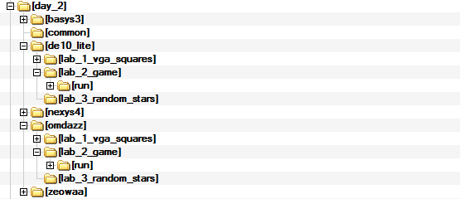
Структура папок проекта

Slide 3
Структура папок проекта
Пути прописываются относительно папки run.
Файлы проекта, назначений и установок:
top.qpf – файл проекта
top.qsf – файл назначений
top.sdc – файл временных параметров проекта
Файл верхнего уровня проекта
../top.v

Slide 4
Конфигурационные файлы
../../../common/config.vh
../../../common/game_config.vh
Общие файлы для различных отладочных плат
../../../common/game_top.v – главный файл с подключением всех модулей
../../../common/ vga.v
………

Slide 5
Структура папок проекта
Показщываем структуру папок и файлов
Показываем содержимое файлов проекта и конфигурации

Slide 6
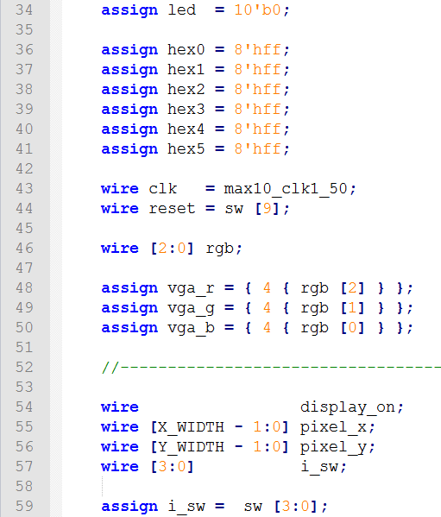
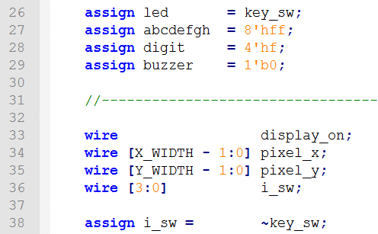
top.v. Внутренние сигналы для работы с VGА

Slide 7
спасибо

